Slide 1
3 «Е» сынып Lesson Study зерттеу сабақтары
2025-2026 оқу жылы қараша - желтоқсан айлары
Тақырыбы: Түрлі оқылым стратегиялары арқылы мәтінді түсіну дағдыларын қалыптастыру.
Зерттеу мақсаты:
Оқушылардың пәнге деген қызығушылығын арттыру;
Оқушылырдың оқу дағдыларын дамыту;
Сабақ барысында қолданылатын әдістердің тиімділігін анықтау.
Зерттеу тобы:
А. Т. Кошметова, К. К. Кутеева, Д. А. Балтабаева, Г. Ж. Умиргалиевна,
А.А. Молдашева, Л. С. Умбетова.

Slide 2

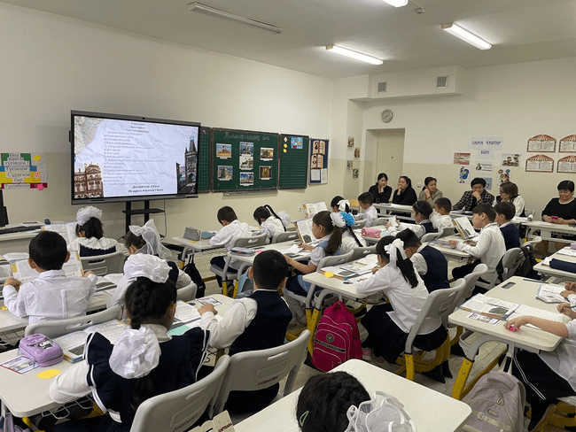
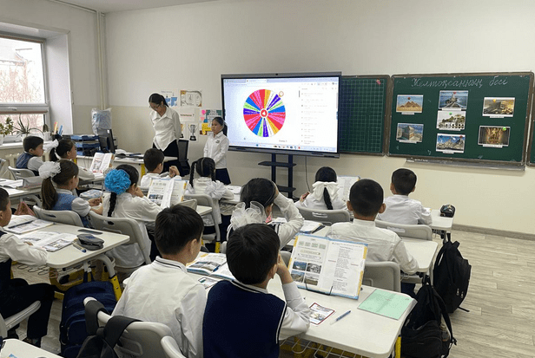
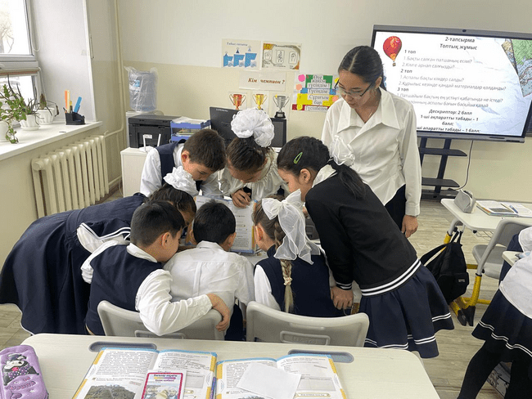
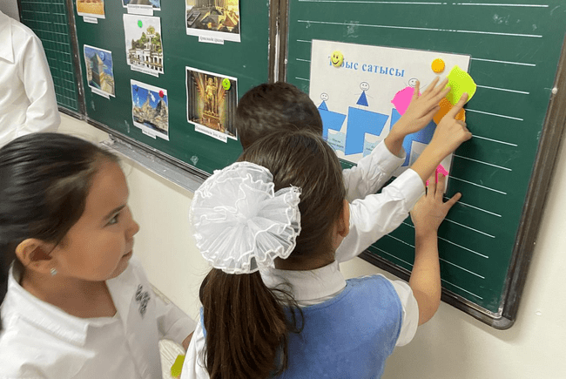
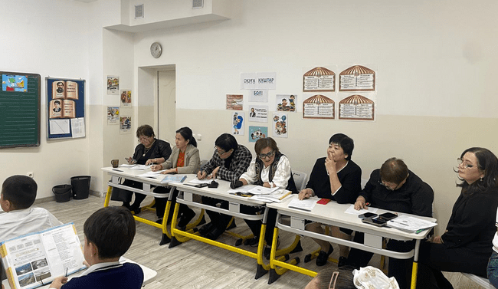
Сабақтардан көрініс

